Slide 1
Bài 5: $scope và chỉ thị

Slide 2

Mục tiêu
Hiểu và sử dụng $scope và $rootScope
Hiểu và sử dụng các chỉ thị cơ bản
Hiểu và sử dụng các chỉ thị điều khiển
Sử dụng các chỉ thị để tạo các trang web thông dụng

Slide 3
Nội dung
Tìm hiểu $scope
$scope lồng nhau
Tìm hiểu $rootScope
Tìm hiểu các chỉ thị cơ bản
Tìm hiểu các chỉ thị điều khiển giao diện
Làm việc với bảng
Tạo trang sản phẩm

Slide 4
Tìm hiểu thêm về Controller
Trong AngularJS, Controller là một hàm có nhiệm vụ thực hiện xử lý dữ liệu trong đối tượng $scope. Dữ liệu sẽ được đồng bộ lên giao diện (View) thông qua cơ chế buộc dữ liệu.
Khi một controller được gán vào một thẻ HTML bằng thuộc tính chỉ thị ng-controller thì AngularJS sẽ tạo ra một đối tượng $scope mới chứa dữ liệu và các phương thức dành riêng cho controller làm việc với phạm vi giao diện của thẻ đó.
Trong phạm vi ứng dụng angular có thể có nhiều controller. Mỗi controller điều khiển 1 view riêng và có $scope quản lý dữ liệu riêng

Slide 5
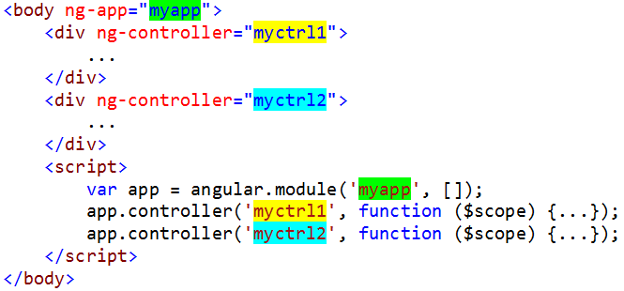
Tìm hiểu thêm về Controller
Đoạn mã trên có thể diễn giải như sau
var app = angular.module(“myapp”, [])
Tạo một module làm việc với <body ng-app=“myapp”>
app.controller(“myctrl2”, function($scope){…})
Chỉ định hàm xử lý <div ng-controller=“myctrl2”>
$scope xử lý dữ liệu từng vùng giao diện

Slide 6
$scope
Trong một ứng dụng có thể chứa nhiều $scope. Mỗi $scope có dữ liệu và hàm xử lý riêng
<element ng-app=“myapp”>
<element ng-controller=“myctrl1”>
$scope
</element>
<element ng-controller=“myctrl2”>
$scope
</element>
</element>

Slide 7
Mô hình nhiều Controller
Application
View1
Controller1
View2
Controller2
ViewN
ControllerN
$scope
$cope
$scope

Slide 8
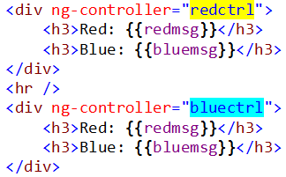
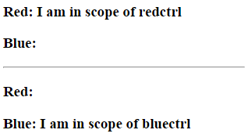
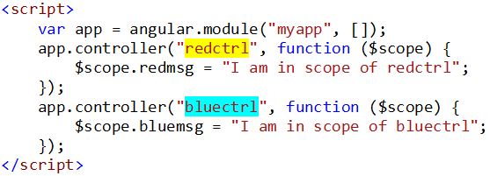
Nhiều controller
Dữ liệu trong mỗi phạm vi là khác nhau. Không thể truy xuất dữ liệu của phạm vi khác.

Slide 9
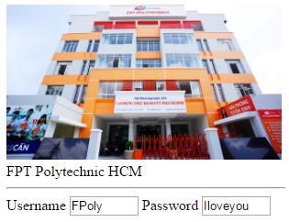
Tạo 2 controller quản lý
2 vùng giao diện gồm
+ Thông tin hình ảnh
+ Thông tin form
Notes:
<!DOCTYPE html>
<html>
<head>
<title>Tiêu đề trang web</title>
<meta charset="utf-8" />
<script src="../js/angular.min.js"></script>
</head>
<body ng-app="myapp">
<div ng-controller="myctrl1">
<img src="{{campus.image}}" width="{{campus.width}}" />
<div>{{campus.name}}</div>
</div>
<hr />
<form ng-controller="myctrl2">
<label>Username</label>
<input value="{{user.username}}" size="6" />
<label>Password</label>
<input value="{{user.password}}" size="6" />
</form>
<script>
app = angular.module('myapp', []);
app.controller('myctrl1', function ($scope) {
$scope.campus = {
name: "FPT Polytechnic HCM",
image: 'building.jpg',
width: 300
};
});
app.controller('myctrl2', function ($scope) {
$scope.user = {
username: "FPoly",
password: 'Iloveyou'
};
});
</script>
</body>
</html>

Slide 10
$scope lồng nhau
<element ng-controller=“Parent”>
$scope
<element ng-controller=“Child1”>
$scope
</element>
<element ng-controller=“Child2”>
$scope
</element>
</element>
Trong $scope con có thể truy xuất trực tiếp thành
viên của $scope cha hoặc thông qua $parent

Slide 11
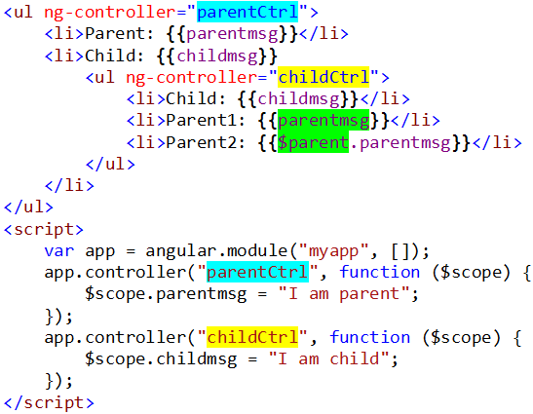
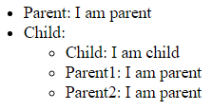
$scope lồng nhau
$scope cha không thể truy xuất $scope con
$scope con có thể truy xuất trực tiếp $scope cho hoặc thông qua $parent

Slide 12
$scope và $rootScope
<element ng-app=“myapp”>
$rootScope
<element ng-controller=“Parent1”>
$scope
<element ng-controller=“Child11”>
$scope
<element ng-controller=“Child12”>
$scope
<element ng-controller=“Parent2”>
$scope
$rootScope quản lý dữ liệu và hàm dùng chung cho mọi $scope bên trong

Slide 13
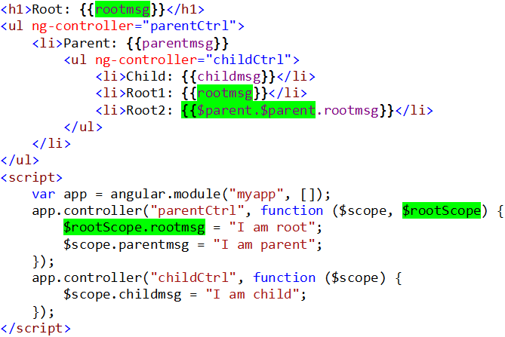
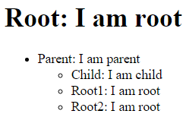
$scope và $rootScope
$rootScope có thể truy xuất trực tiếp trong phạm vi ng-app hoặc sử dụng $parent
Cần khai báo đối số $rootScope nếu controller muốn làm việc với $rootScope

Slide 14
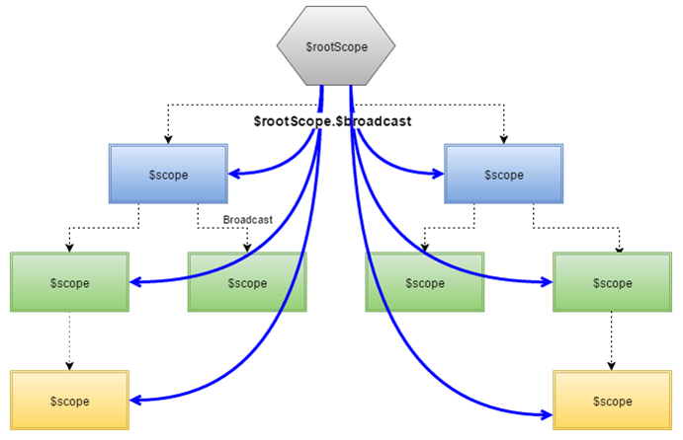
$scope và $rootScope
Cập nhật dữ liệu trong scope cha sẽ tự động broadcast đến các scope con

Slide 15
Bài 5 (Phần 2)

Slide 16
Chỉ thị cơ bản
AngularJS định nghĩa rất nhiều thuộc tính HTML mở rộng phục vụ cho mục đích riêng. Các thuộc tính này thường bắt đầu ng-* và được gọi là chỉ thị
Các chỉ thị cơ bản
@ng-app
Khai báo phạm vi View cho ứng dụng AngularJS
@ng-controller
Khai báo phạm vi View được điều khiển bởi một Controller
@ng-init
Khởi tạo thuộc tính dữ liệu trong $scope
@ng-bind
Buộc dữ liệu vào 1 thẻ HTML thay cho biểu thức {{}}

Slide 17
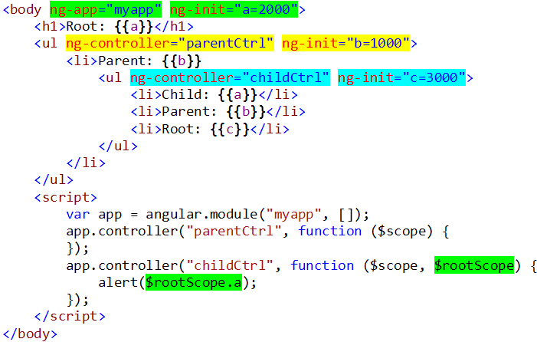
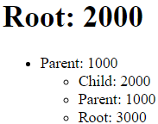
Chỉ thị cơ bản
@ng-init ở phạm vi nào thì thuộc tính tạo ra thuộc phạm vi đó

Slide 18
Các chỉ thị điều khiển giao diện
Trong AngularJS định nghĩa các chỉ thị giúp điều khiển giao diện
@ng-show=“expression”
Hiển thị khi biểu thức có giá trị true
@ng-hide=“expression”
Ẩn khi biểu thức có giá trị true
@ng-if=“expression”
Thực hiện khi biểu thức có giá trị là false
@ng-switch=“expression”
Thực hiện @ng-switch-when=“value” khi biểu thức có giá trị là value
@ng-repeat=“array”
Duyệt các phần tử trong mảng

Slide 19
Chỉ thị ng-if, ng-show, ng-hide
<element ng-show=“expr”>…</element>
Hiển thị thẻ <element> nếu biểu thức expr là true
Ví dụ:
<span ng-show=“loading”>Loading</span>
<element ng-hide=“expr”>…</element>
Ẩn thẻ <element> nếu biểu thức expr là true
Ví dụ:
<span ng-hide=“!loading”>Loading</span>
<element ng-if=“expr”>…</element>
Bổ sung thẻ <element> nếu biểu thức expr là true
Ví dụ:
<span ng-if=“mark >= 5”>Passed</span>

Slide 20
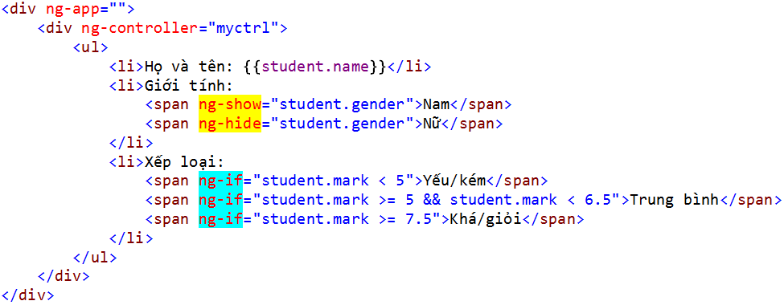
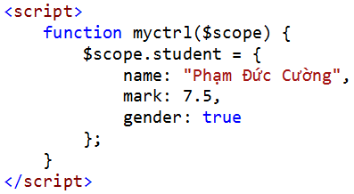

Chỉ thị ng-if, ng-show, ng-hide

Slide 21
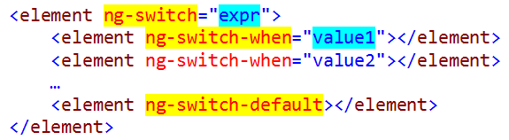
Chỉ thị ng-switch
Bổ sung vào trang web thẻ <element> có giá trị của chỉ thị ng-switch-when bằng với giá trị của chỉ thị ng-switch. Nếu không có <element> nào có ng-switch-when bằng với ng-switch thì bổ sung <element> chứa chỉ thị ng-switch-default

Slide 22
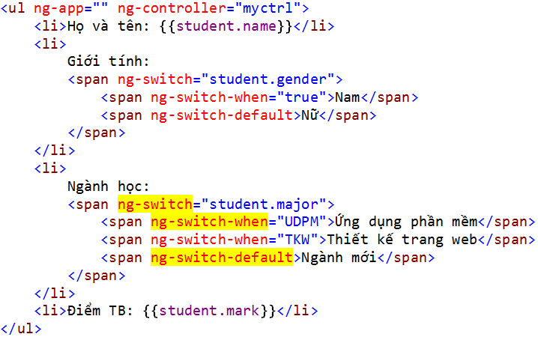
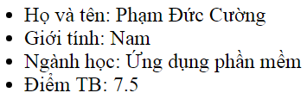
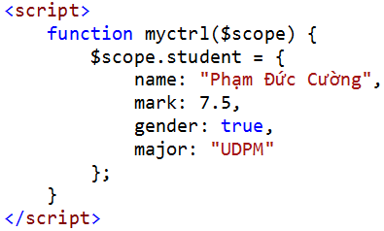
Chỉ thị ng-switch

Slide 23
Chỉ thị ng-repeat
Chỉ thị ng-repeat được sử dụng để duyệt mảng.
Ví dụ trên duyệt các phần tử trong mảng array. Cứ mỗi phần tử sẽ bổ sung một thẻ <element> vào trang web
item là biến chứa phần tử hiện tại
$index chứa vị trí của phần tử hiện tại đang duyệt

Slide 24
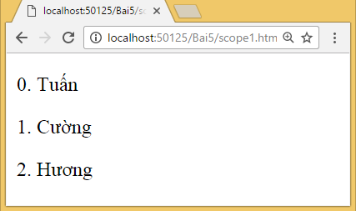
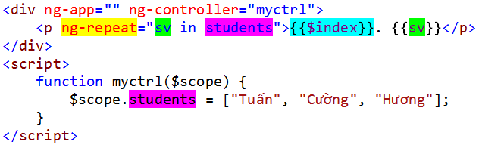
Chỉ thị ng-repeat

Slide 25
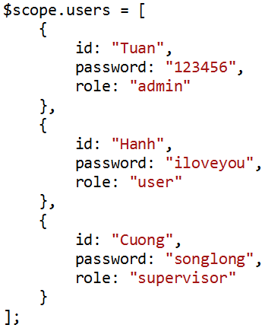
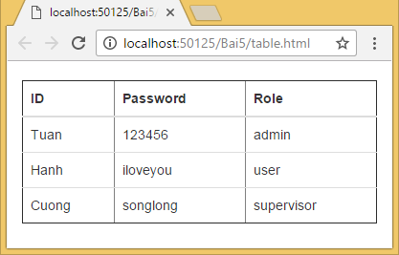
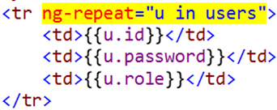
Làm việc với bảng
Sử dụng ng-repeat để tạo ra các hàng dữ liệu

Slide 26
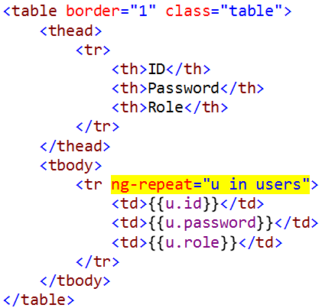
Làm việc với bảng
Cứ 1 phần tử user sẽ tạo 1 thẻ <tr>

Slide 27
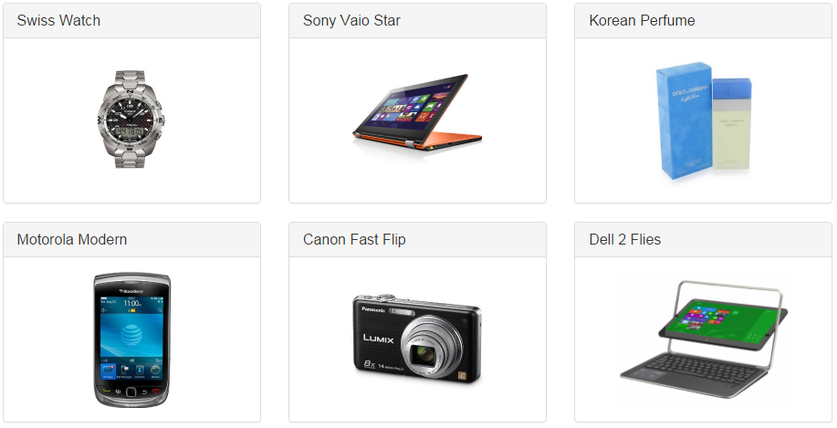
Thảo luận
Cho $scope.products=[{name:””, image:””},{},…]
Hãy thảo luận cách tạo ra trang web sau

Slide 28
Tạo trang sản phẩm đã
thảo luận ở slide trước
Notes:
<!DOCTYPE html>
<html xmlns="http://www.w3.org/1999/xhtml">
<head>
<title></title>
<script src="../js/angular.min.js"></script>
<script src="../js/jquery.min.js"></script>
<link href="../css/bootstrap.min.css" rel="stylesheet" />
<script src="../js/bootstrap.min.js"></script>
<style>
.poly-body{
text-align:center;
}
.poly-body>img{
max-width:95%;
height:150px;
}
</style>
</head>
<body ng-app="">
<br />
<div class="container" ng-controller="myctrl">
<div class="col-xs-4" ng-repeat="p in products">
<div class="panel panel-default">
<div class="panel-heading">
<h4 class="panel-title">{{p.name}}</h4>
</div>
<div class="panel-body poly-body">
<img src="images/{{p.image}}" />
</div>
</div>
</div>
<script>
function myctrl($scope) {
$scope.products = [
{
name: "Swiss Watch",
image: "1001.jpg",
price: 2000
},
{
name: "Sony Vaio Star",
image: "1002.jpg",
price: 700
},
{
name: "Korean Perfume",
image: "1003.jpg",
price: 200
},
{
name: "Motorola Modern",
image: "1004.jpg",
price: 150
},
{
name: "Canon Fast Flip",
image: "1005.jpg",
price: 2500
},
{
name: "Dell 2 Flies",
image: "1006.png",
price: 1700
},
{
name: "Japan Travelling Bag",
image: "1007.jpg",
price: 300
},
{
name: "France Jewel",
image: "1008.jpg",
price: 8000
}
];
}
</script>
</div>
</body>
</html>

Slide 29

Tổng kết nội dung bài học
Tìm hiểu $scope
$scope lồng nhau
Tìm hiểu $rootScope
Tìm hiểu các chỉ thị cơ bản
Tìm hiểu các chỉ thị điều khiển giao diện
Làm việc với bảng
Tạo trang sản phẩm

Slide 30


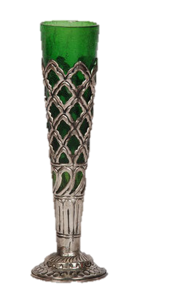
Cảm ơn

